Slide 1
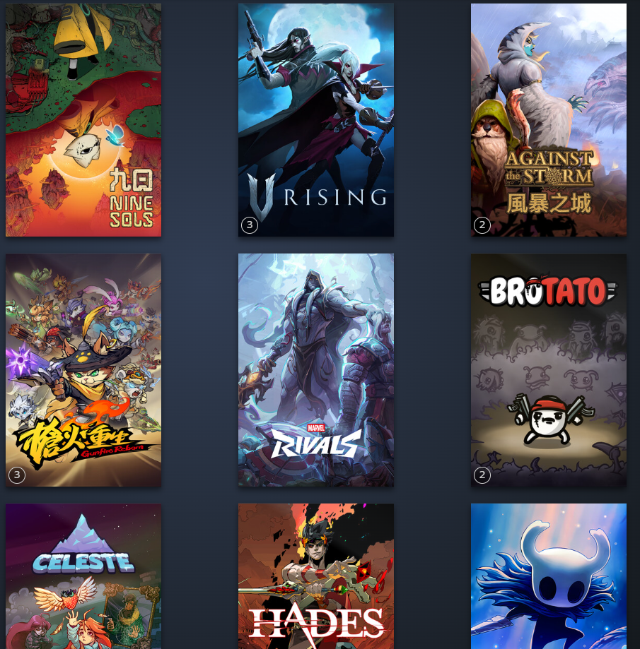

遊戲與我
TNDA 遊戲企劃與原理｜W1
龍華科技大學 林詠鈺

Slide 2

遊戲對我來說，是甚麼？
遊戲是生活的一部分，
可以和朋友一起同樂或分享遊戲的樂趣與過程。

Slide 3
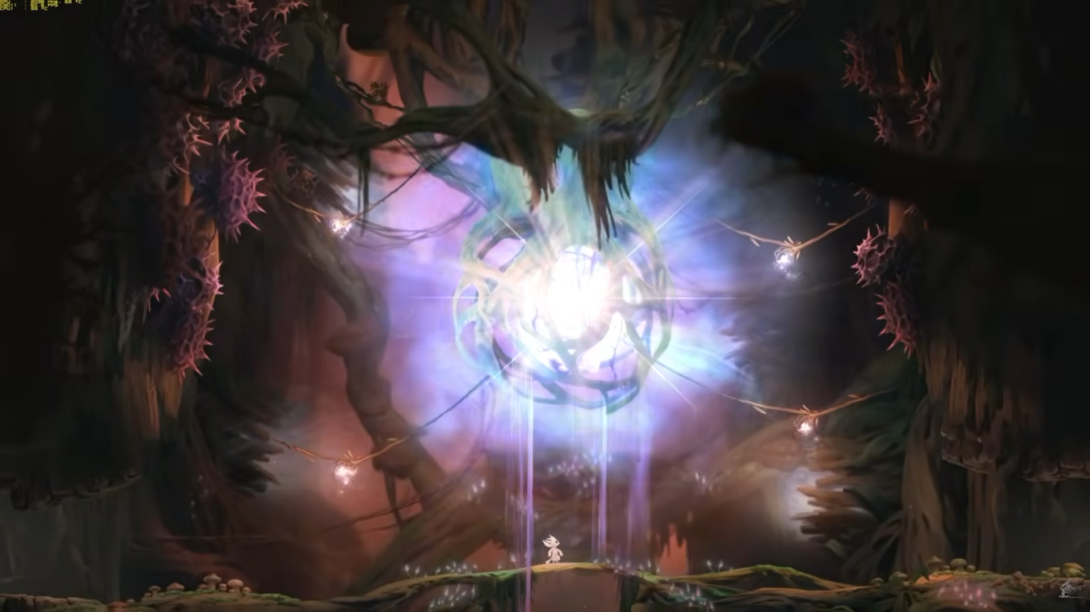
我最想推薦給別人的一款遊戲？
ORI AND THE BLIND FOREST
玩遊戲第一次給了我震撼的感覺，
並在我心中留下難以忘記的瞬間，
讓我產生想做遊戲的念頭，
我希望也能做出這樣的作品。

Slide 4
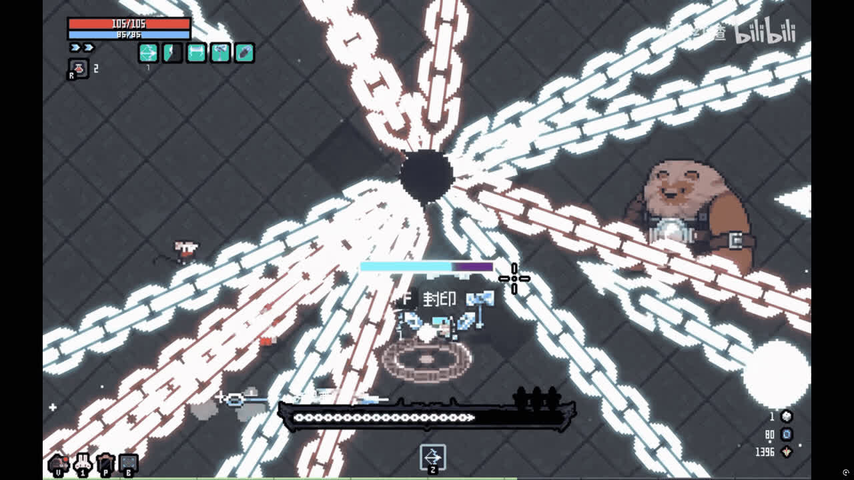
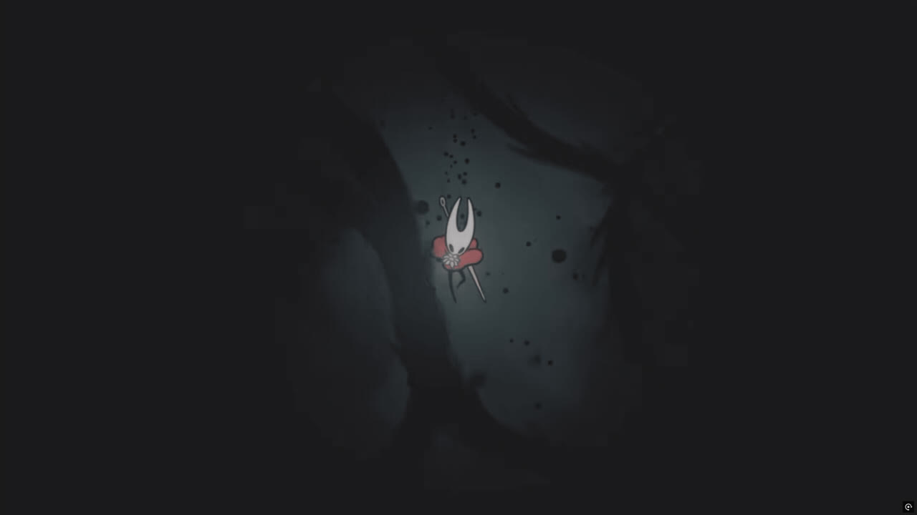
我認為的遊戲，是甚麼？
可以讓人留下許多美好瞬間，一提到名字就能聯想到畫面的互動式藝術。

Slide 5

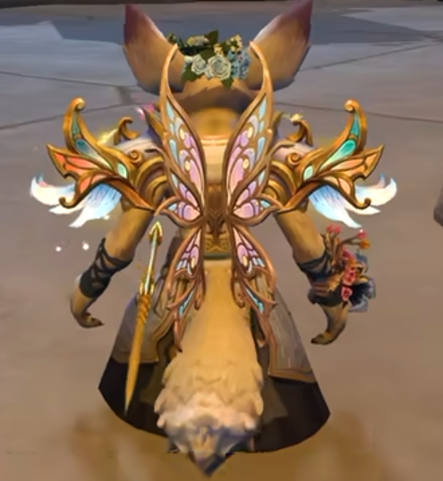
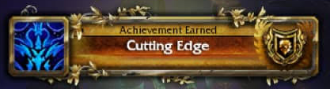
對我影響最大的一款遊戲？
追求與朋友一同過關的成就感，即便過程很艱辛
奇幻世界的幻想與扮演感

Slide 6

5.我知道它很好，但自己不喜歡的一款遊戲？
天國降臨：救贖 2
我知道他是一款很擬真，
很完全的還原了一個人們想像裡中世紀生活的角色扮演遊戲
因為太過擬真，使其大部分的遊戲內容旨在還原當時的感覺而喪失了部分的遊戲性導致無聊

